Slide 1
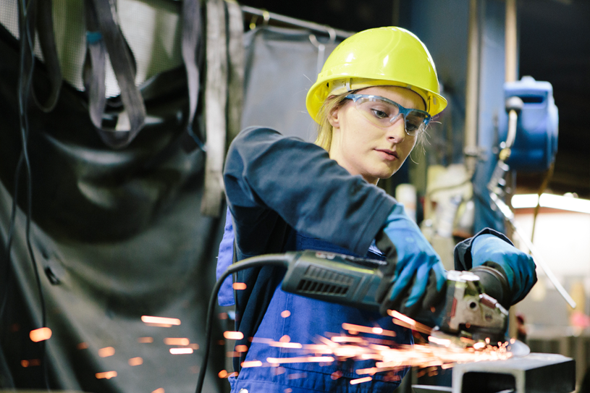

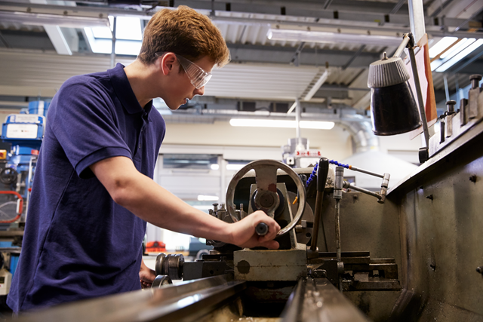
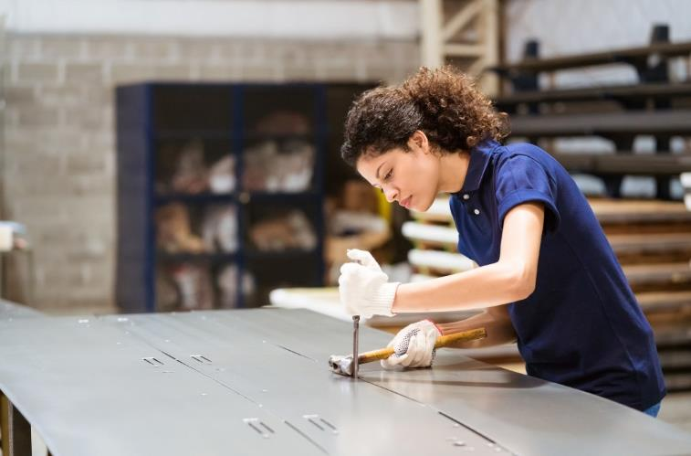
Entdecke die Welt der
technischen Berufe!

Slide 2
Die Welt verändert sich…
Neue Berufe entstehen
Neue Entdeckungen schaffen neue Berufe
“Alte” Berufe verändern sich
Neue Entwicklungen bieten neue Möglichkeiten
Arbeiten werden leichter
Neue Technik erleichtert bekannte Tätigkeiten
Neue Möglichkeiten entstehen
Neue Technologien ermöglichen bisher “unmögliche” Dinge
Ausbildung mit Zukunft
Technische Berufe werden immer gefragter!

Slide 3
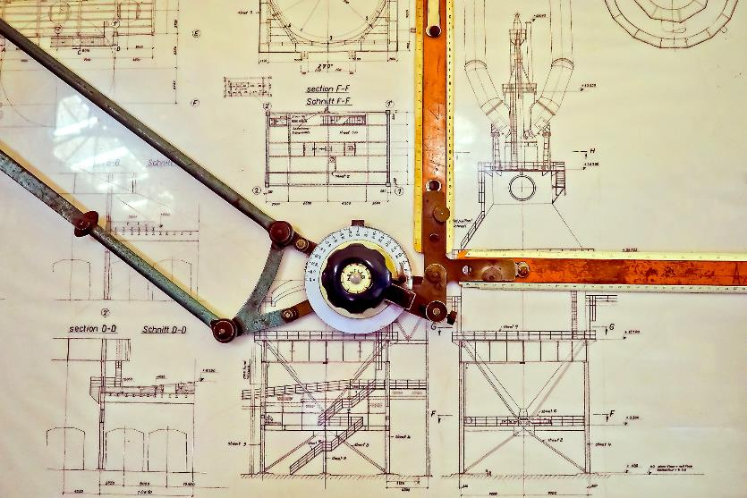
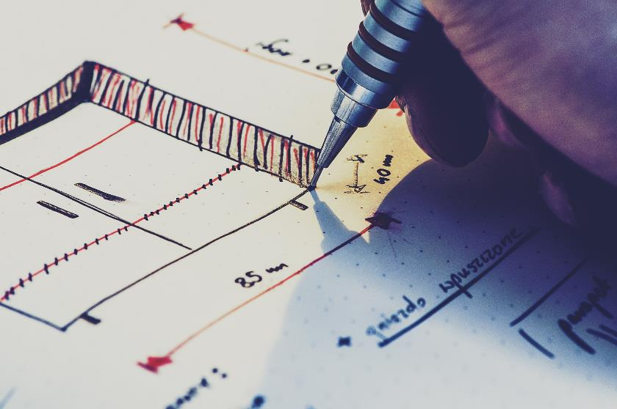
Planung & Konstruktion - früher

Slide 4
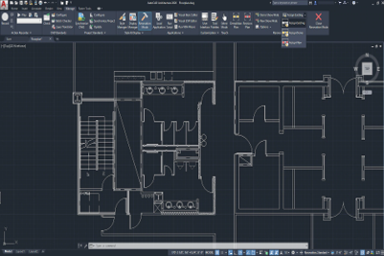
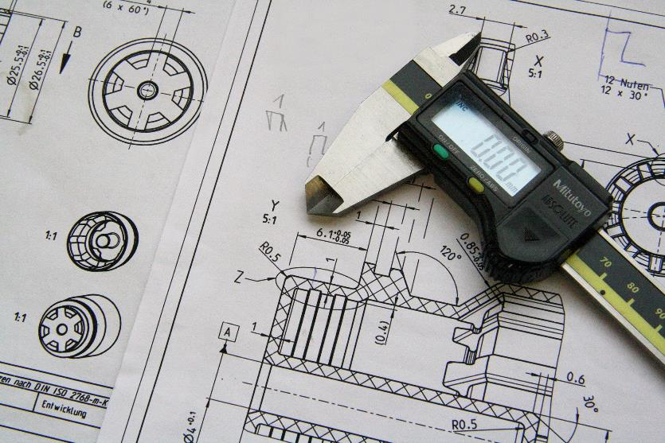
Planung & Konstruktion - heute

Slide 5
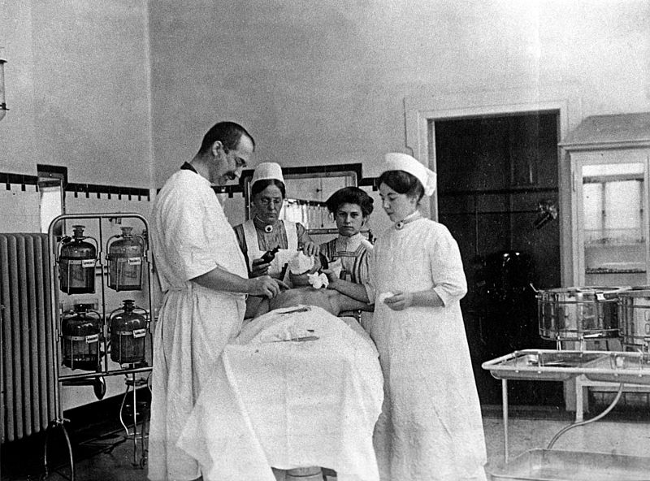
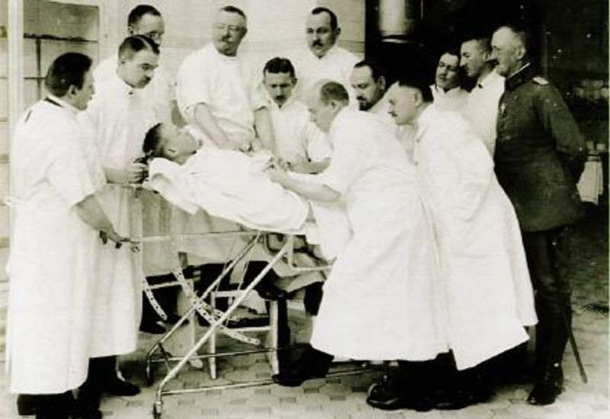
Medizin - früher

Slide 6
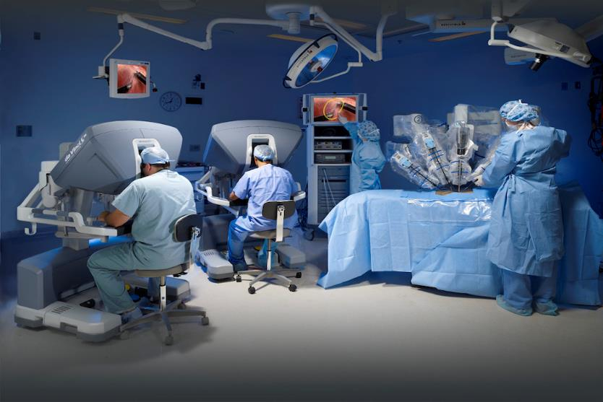
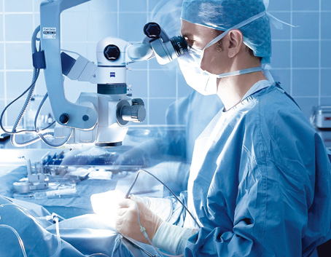
Medizin - heute

Slide 7
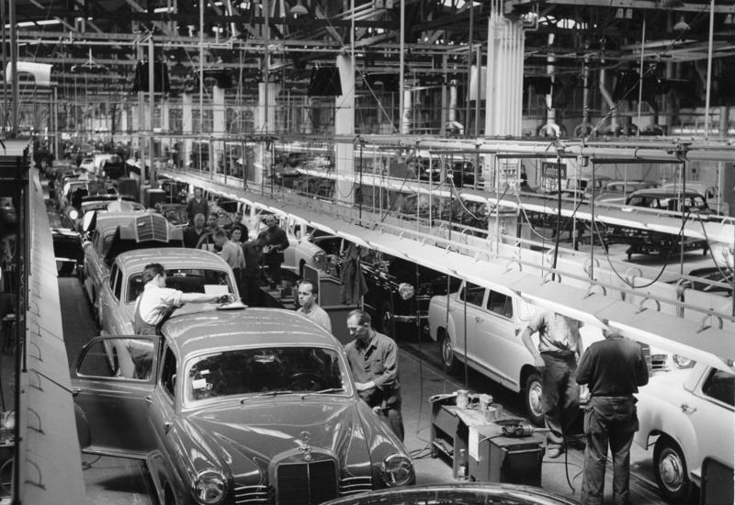
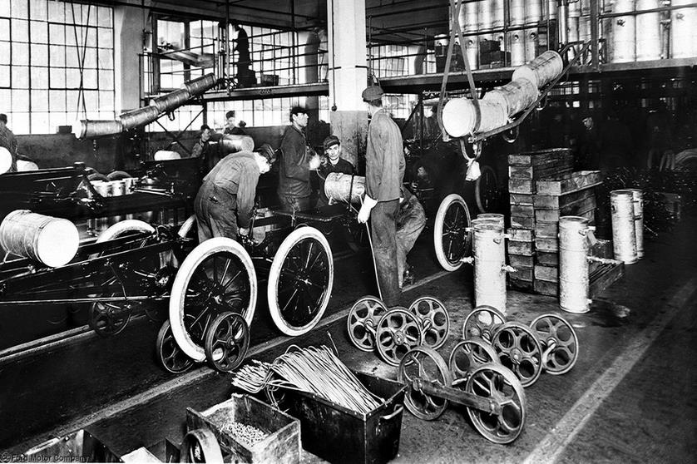
Produktion - damals

Slide 8
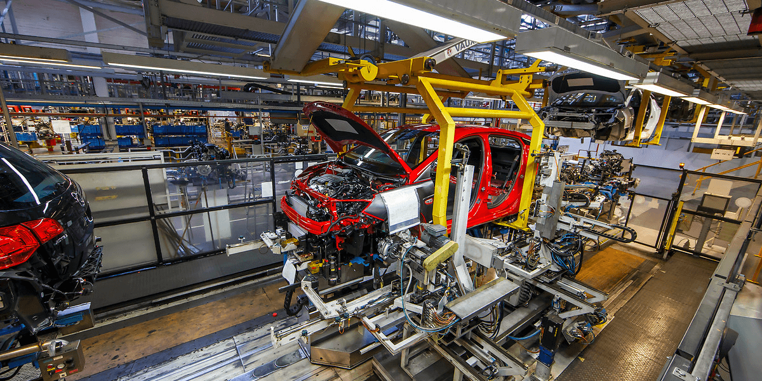
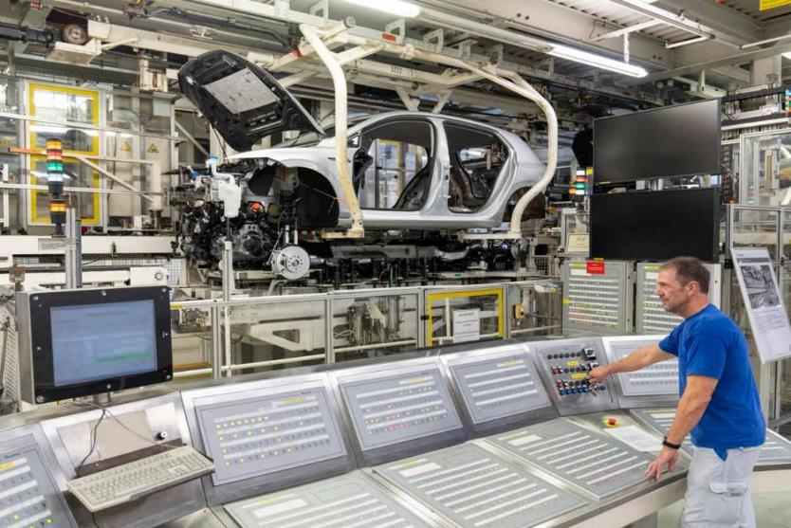
Produktion - heute

Slide 9
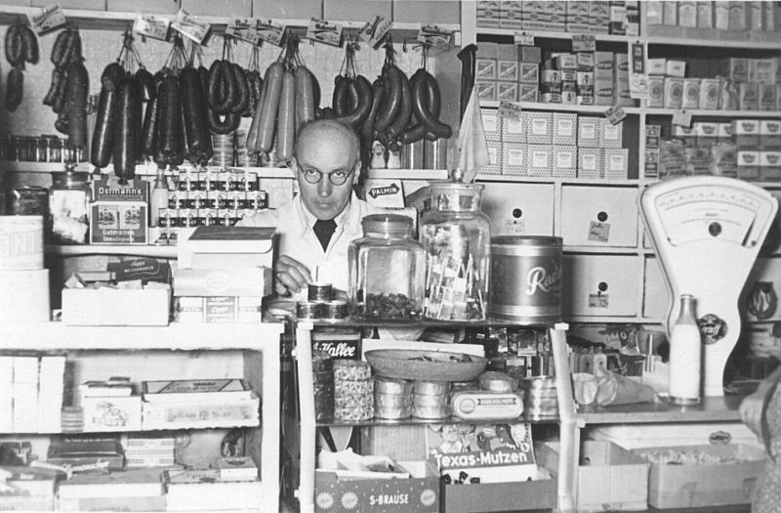
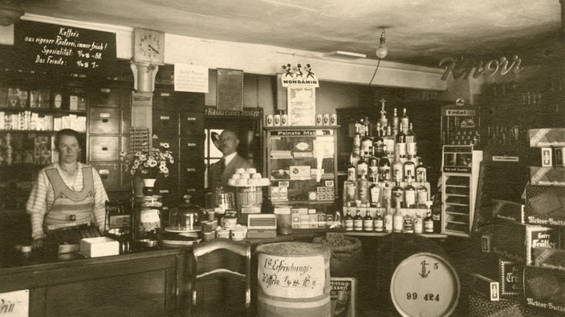
Handel - früher

Slide 10
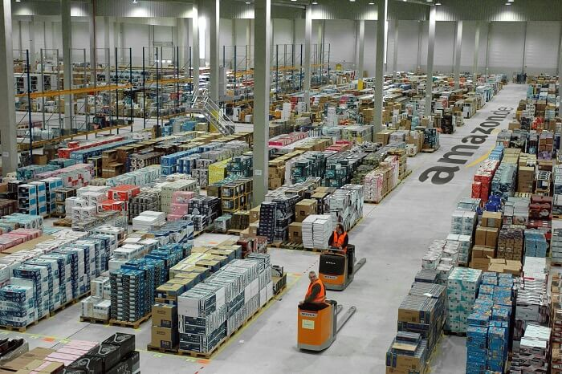
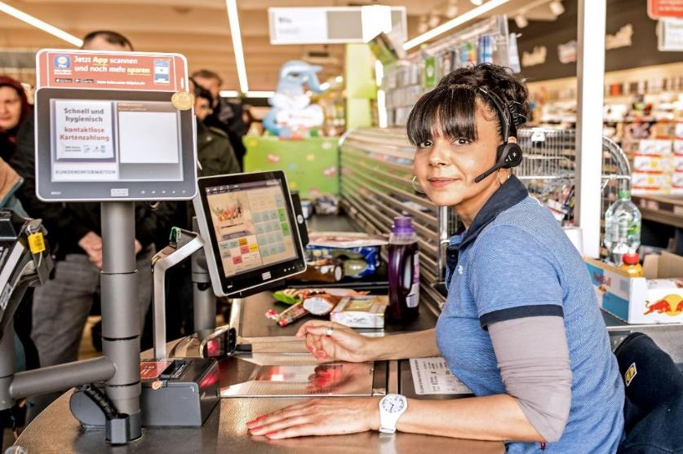
Handel - heute

Slide 11
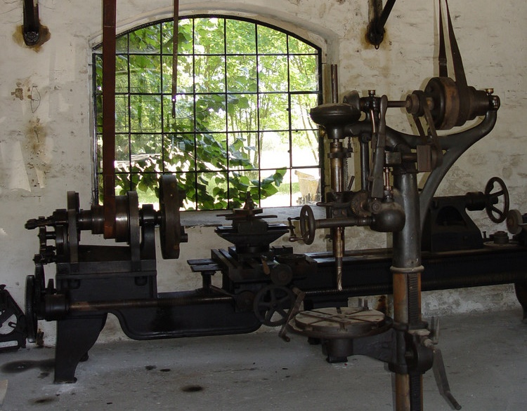
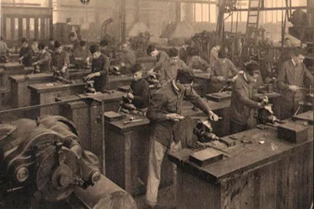
Metallbearbeitung- früher

Slide 12
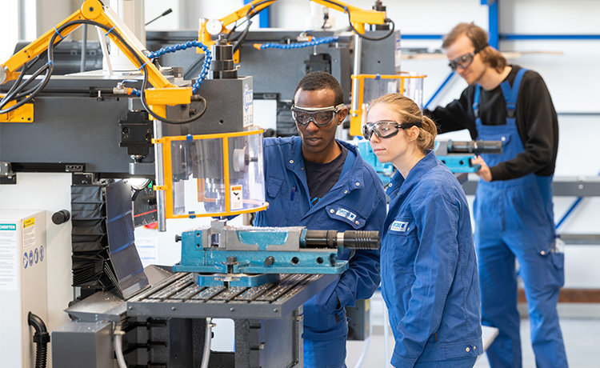
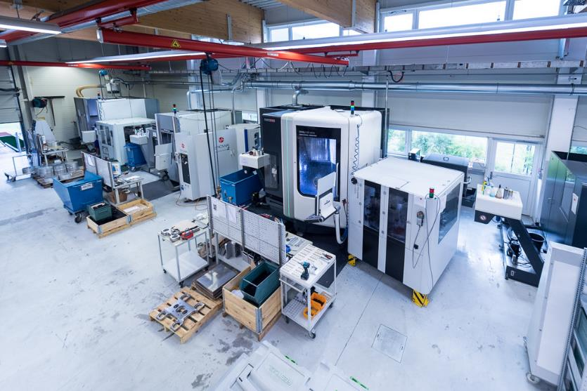
Metallbearbeitung - heute

Slide 13
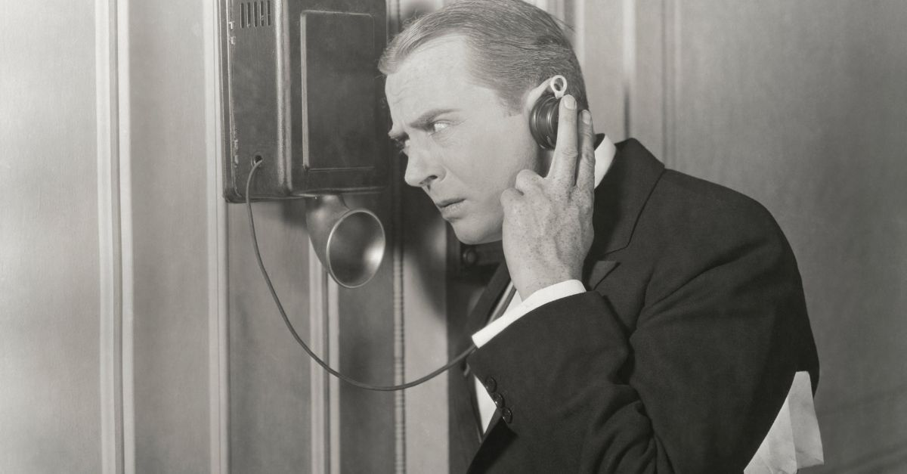
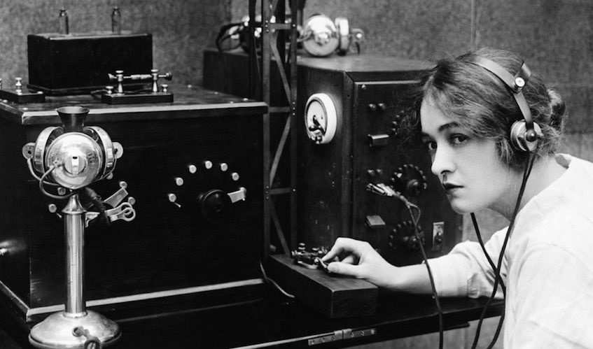
Kommunikation - damals

Slide 14

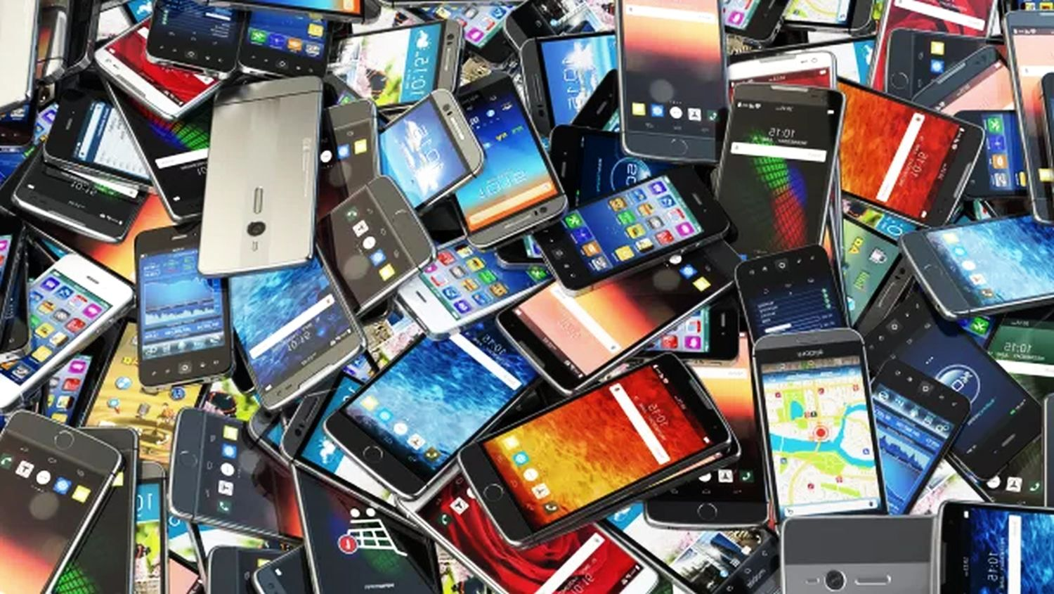
Kommunikation - heute

Slide 15

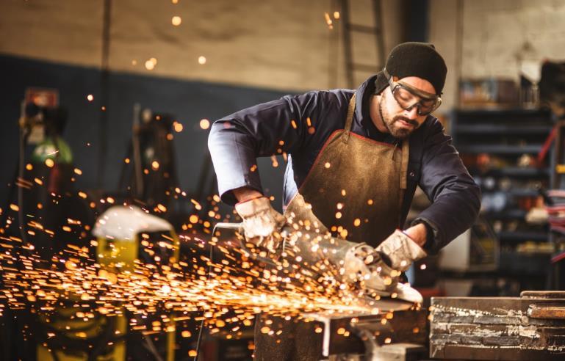

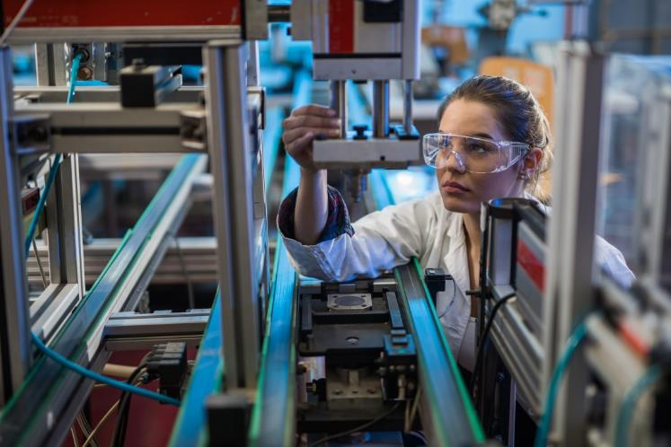
Technik ist cool...

